Slide 1
提能力·专项培优
固基础·自我诊断
第四节 万有引力与航天
冲关练·两级集训
破疑难·考点悟道
课后限时自测

Slide 2
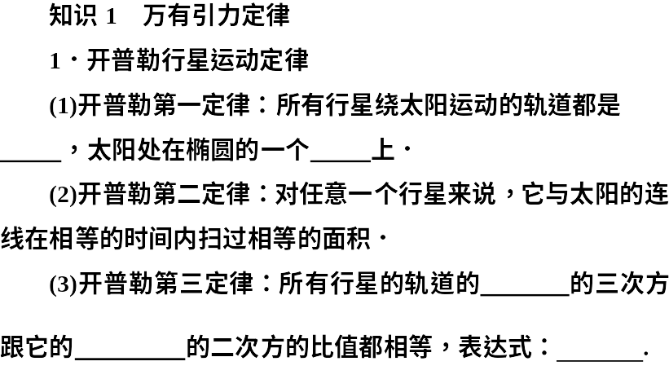
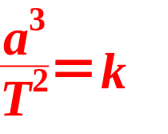
椭圆
焦点
半长轴
公转周期

Slide 3
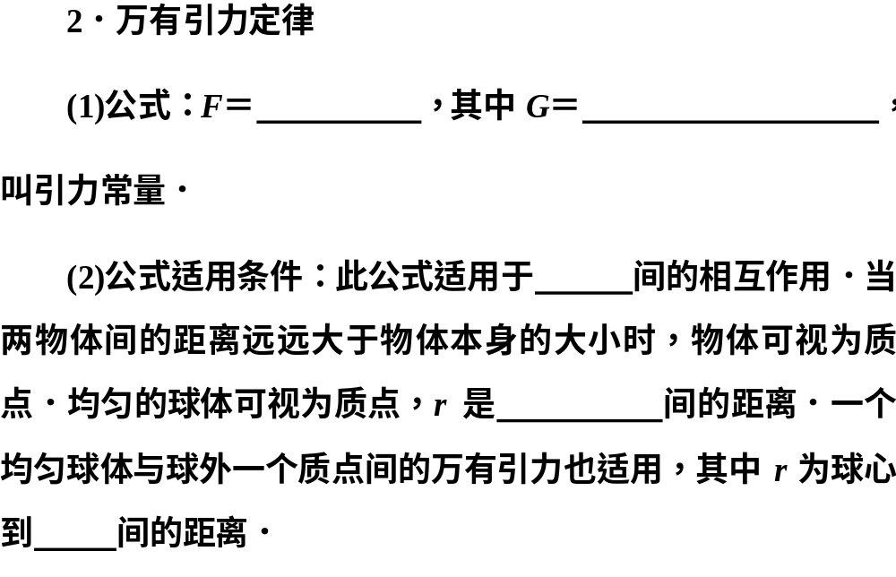
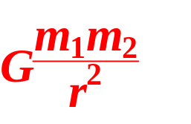
6.67×10^{－11}_N·m²/kg²
质点
两球心
质点

Slide 4
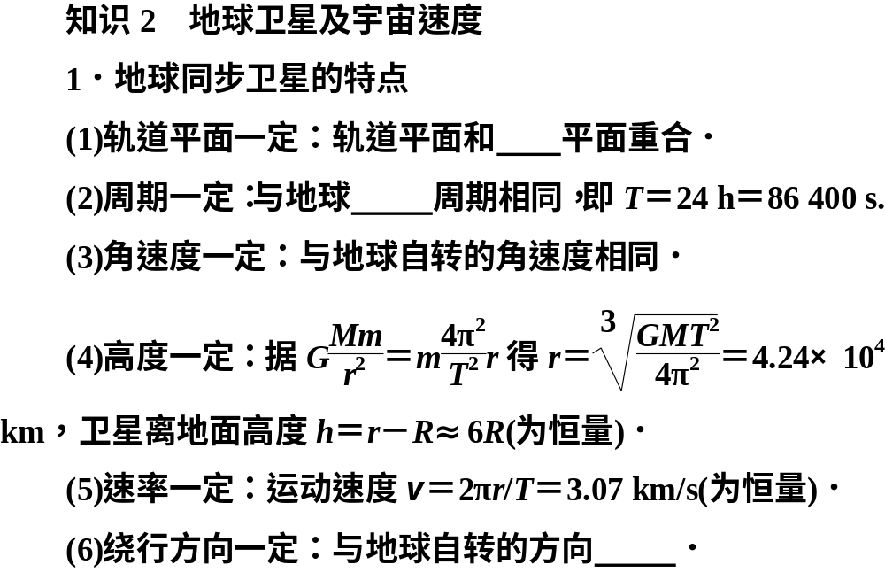
赤道
自转
一致

Slide 5
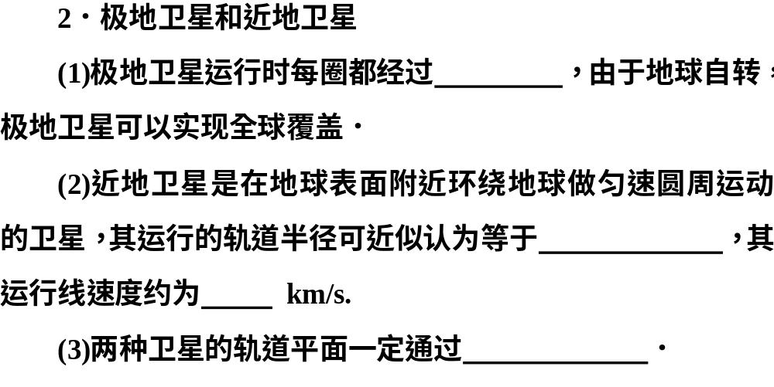
南北两极
地球的半径
7.9
地球的球心

Slide 6
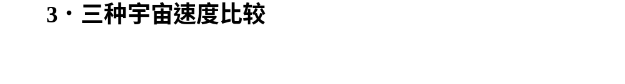
宇宙 速度 | 数值(km/s) | 意义
第一宇宙速度 | . | 这是卫星绕地球做圆周运动的最小发射速度，若7.9 km/s≤v<11.2 km/s，物体绕 运行(环绕速度)
第二宇宙速度 | . | 这是物体挣脱地球引力束缚的最小发射速度，若11.2 km/s≤v<16.7 km/s，物体绕 运行(脱离速度)
第三宇宙速度 | . | 这是物体挣脱太阳引力束缚的最小发射速度，若v≥16.7 km/s，物体将脱离太阳引力束缚在 运行(逃逸速度)
7.9
地球
11.2
太阳
16.7
宇宙空间

Slide 7
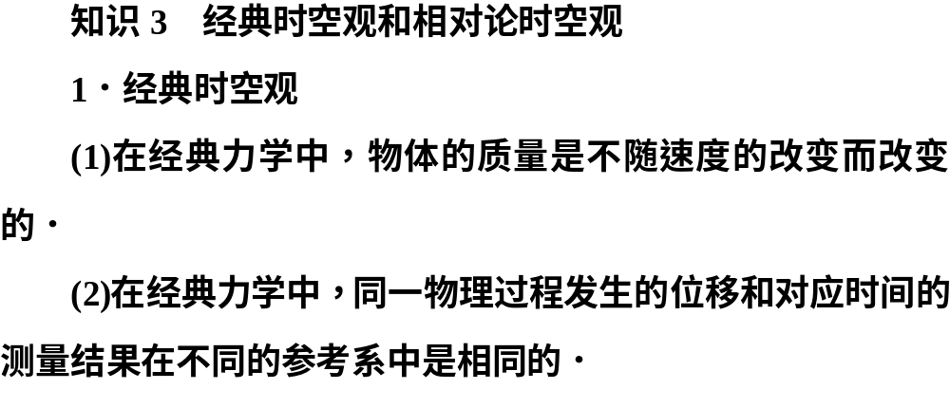

Slide 8
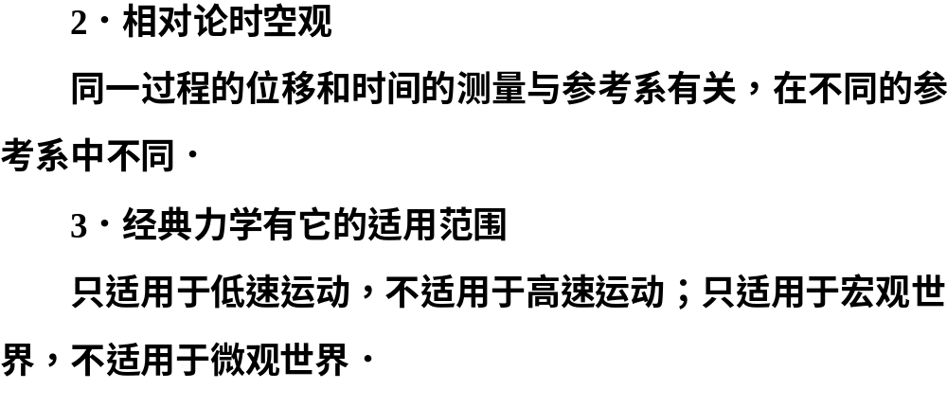

Slide 9

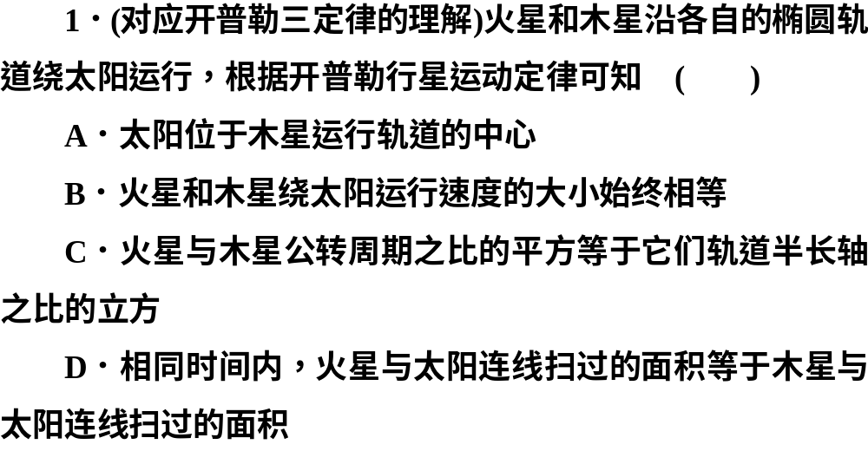

Slide 10
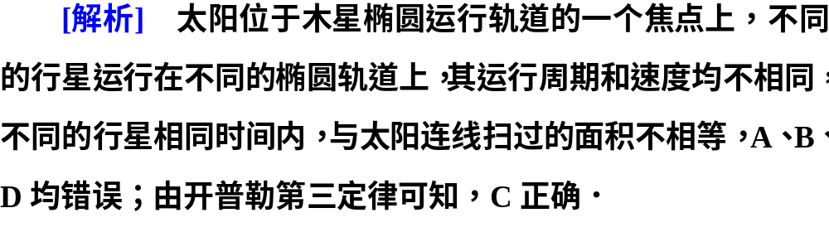

Slide 11
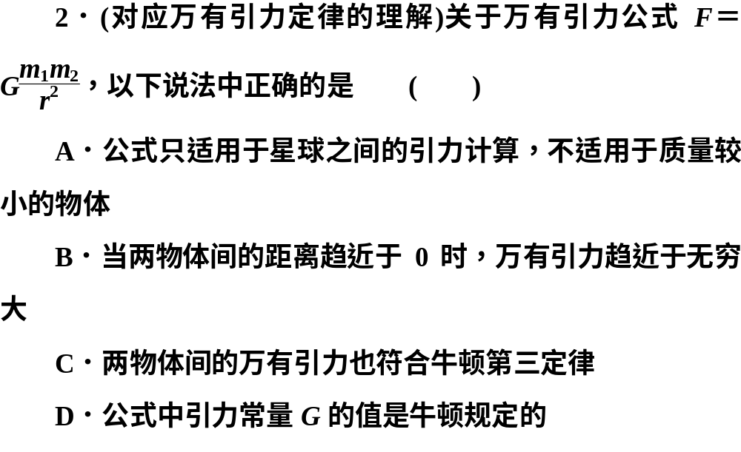

Slide 12
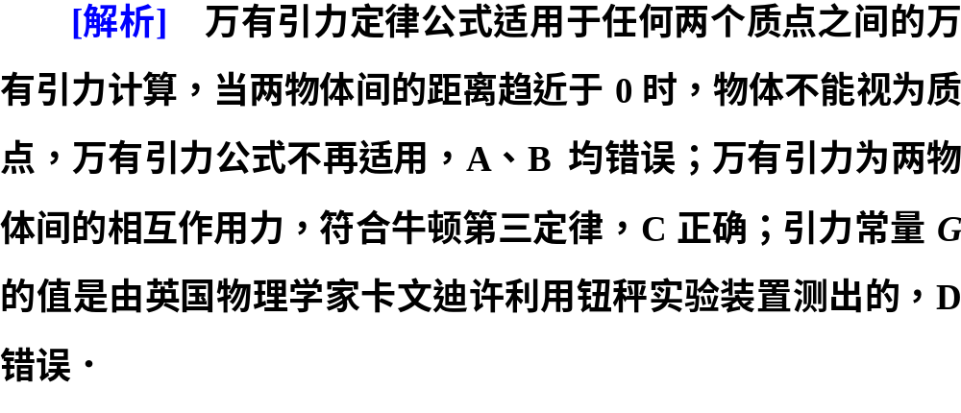

Slide 13
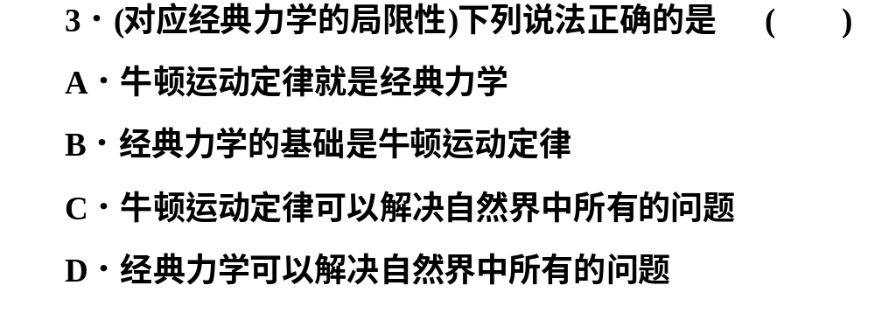

Slide 14
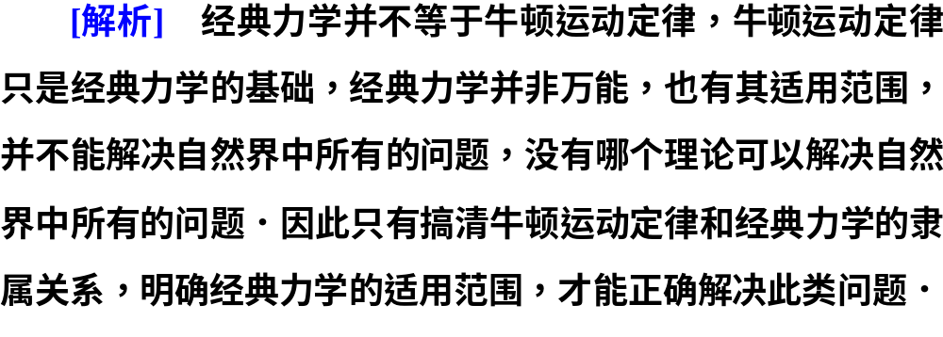

Slide 15
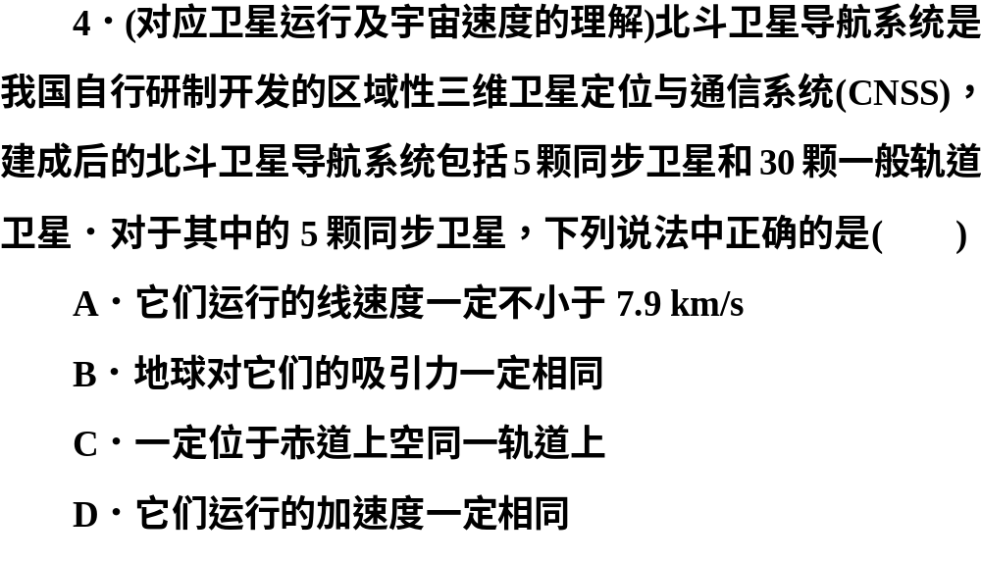

Slide 16
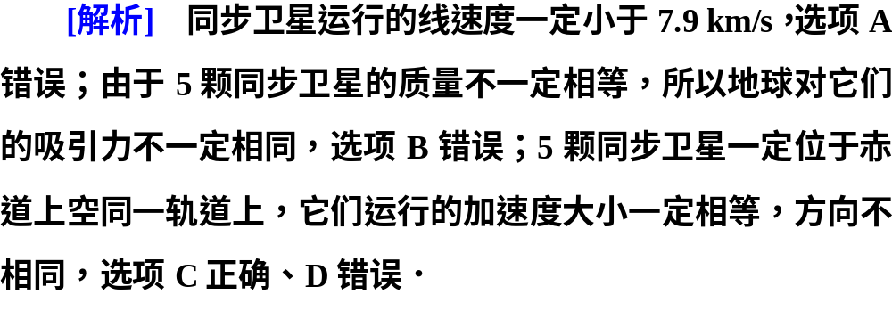

Slide 17
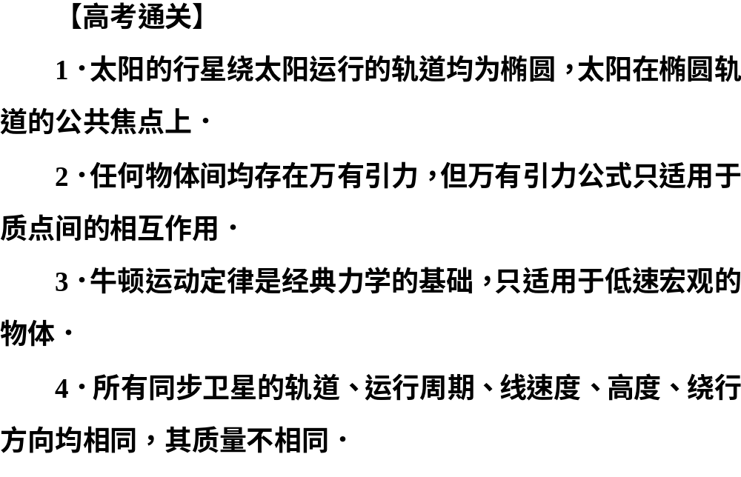

Slide 18
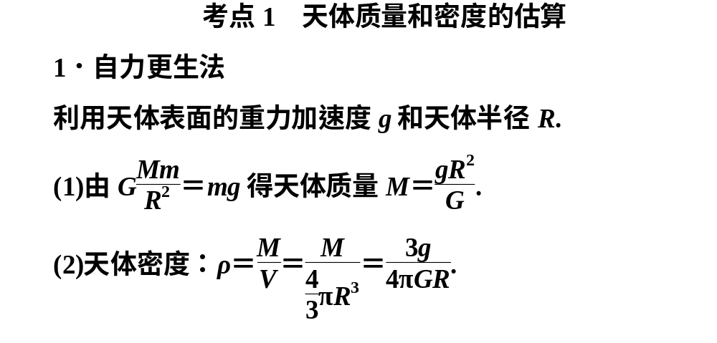

Slide 19
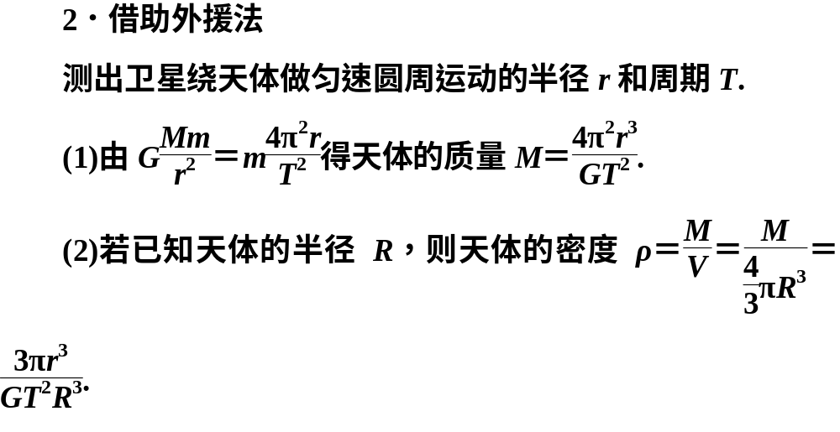

Slide 20
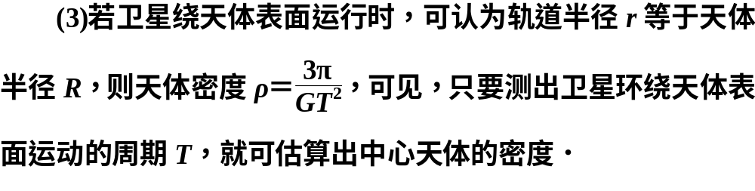

Slide 21

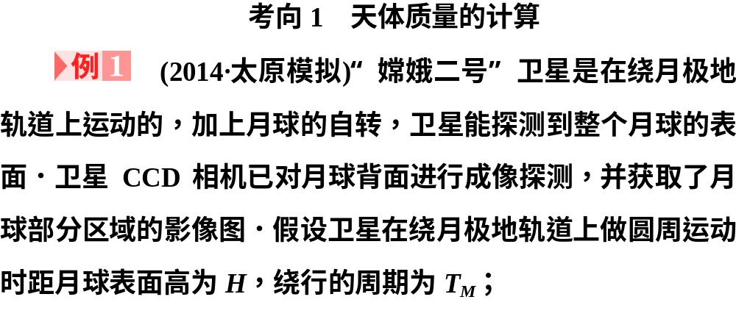

Slide 22
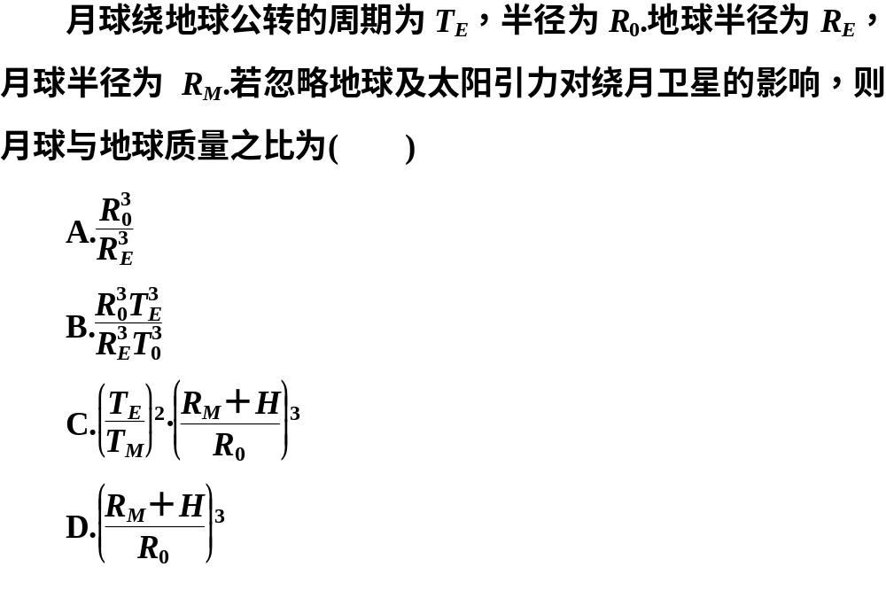

Slide 23
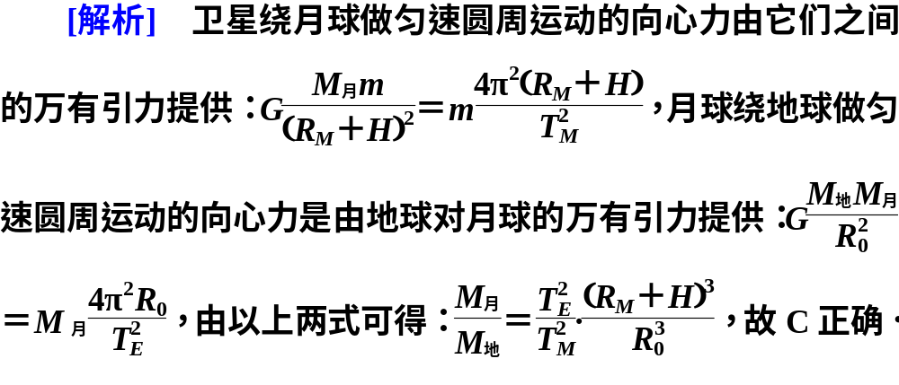

Slide 24
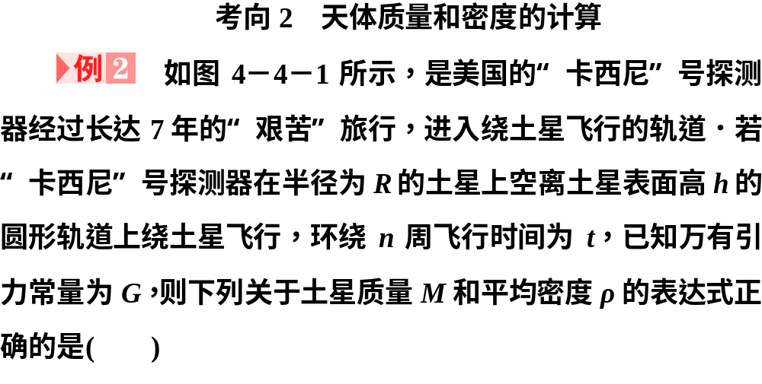
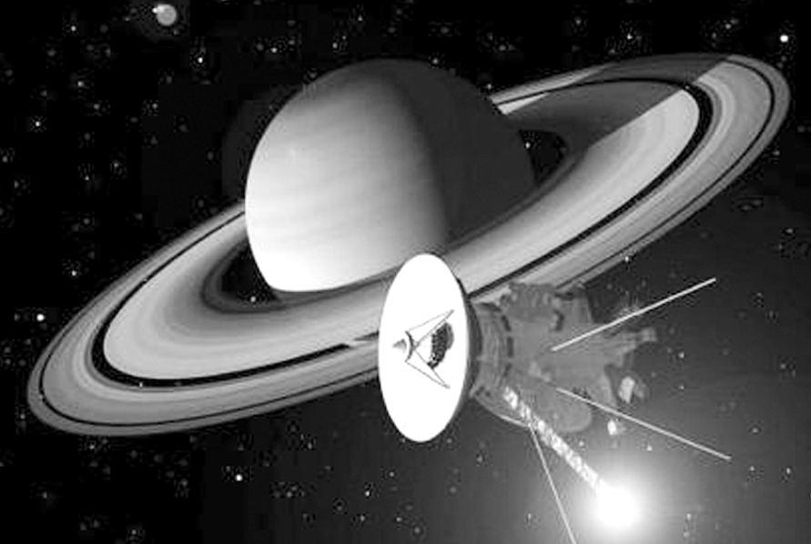
图4－4－1

Slide 25
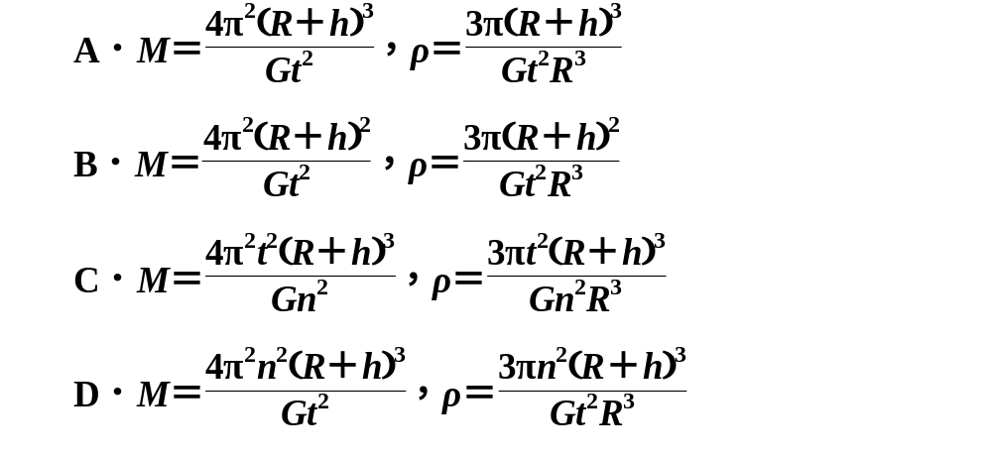

Slide 26
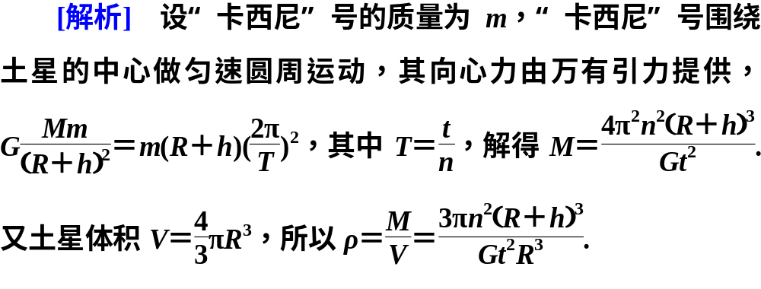

Slide 27
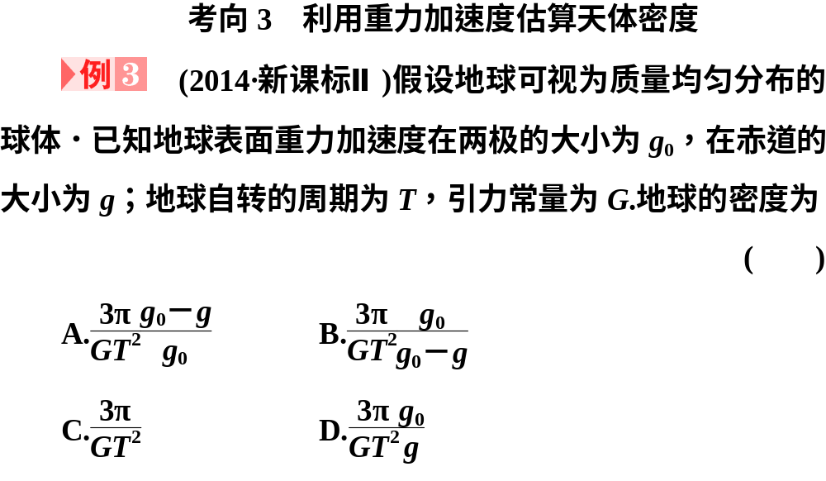

Slide 28
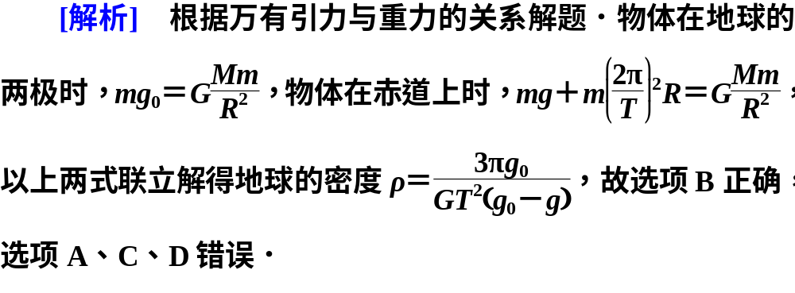

Slide 29
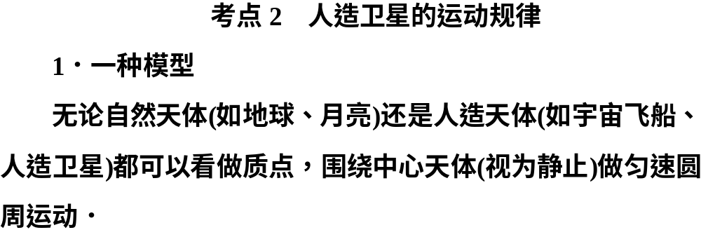

Slide 30
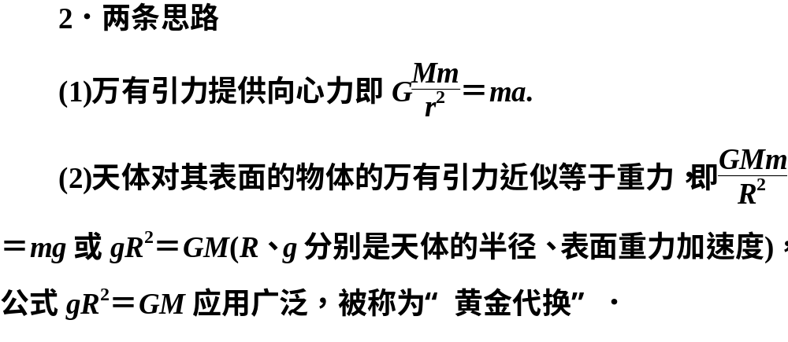

Slide 31
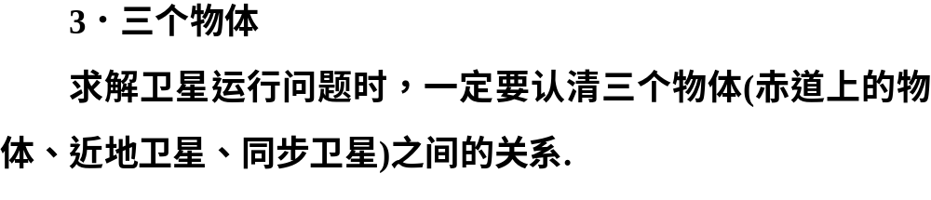
比较内容 | 赤道表 面的物体 | 近地 卫星 | 同步卫星
向心力来源 | 万有引力的分力 | 万有引力
向心力方向 | 指向地心
重力与万有引力的关系 | 重力略小于万有引力 | 重力等于万有引力

Slide 32
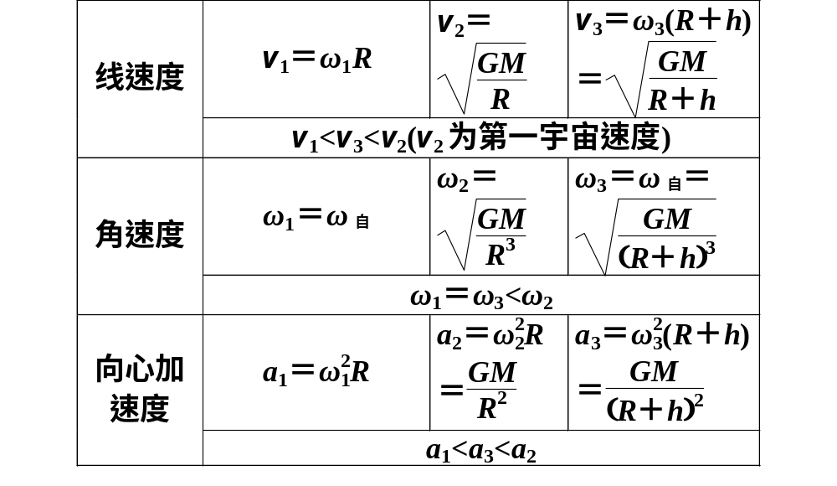

Slide 33
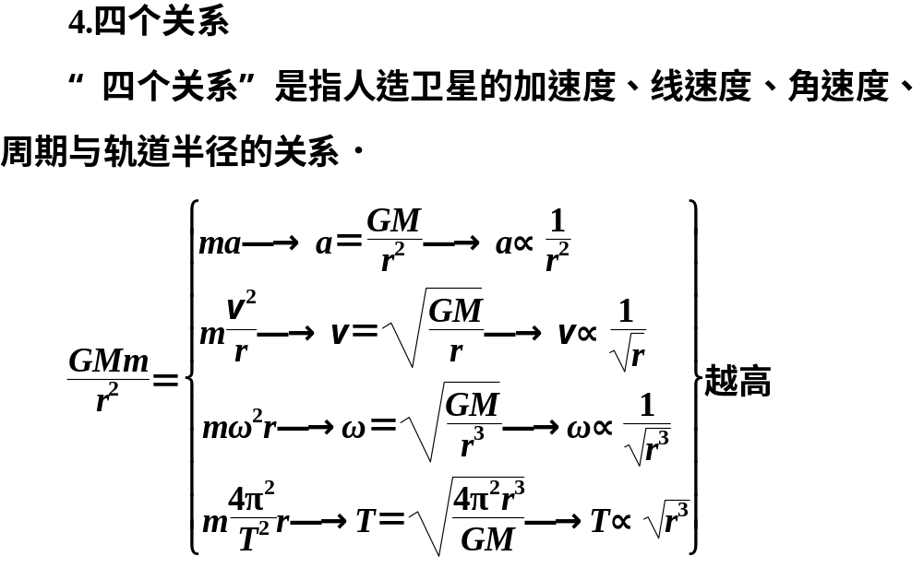
越慢

Slide 34
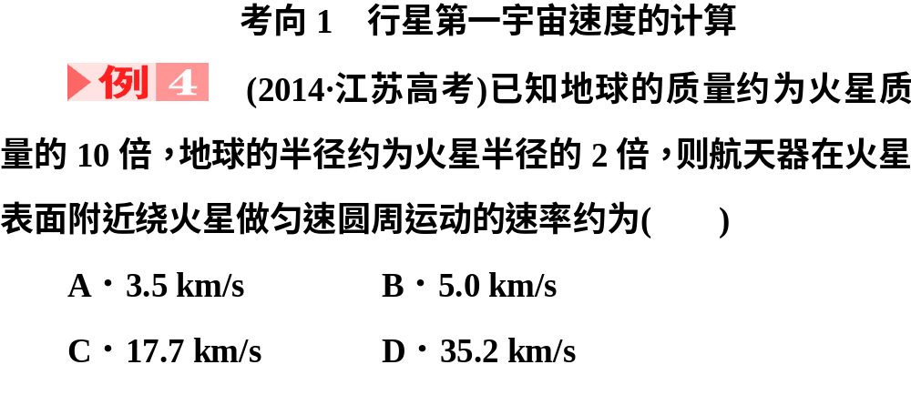

Slide 35
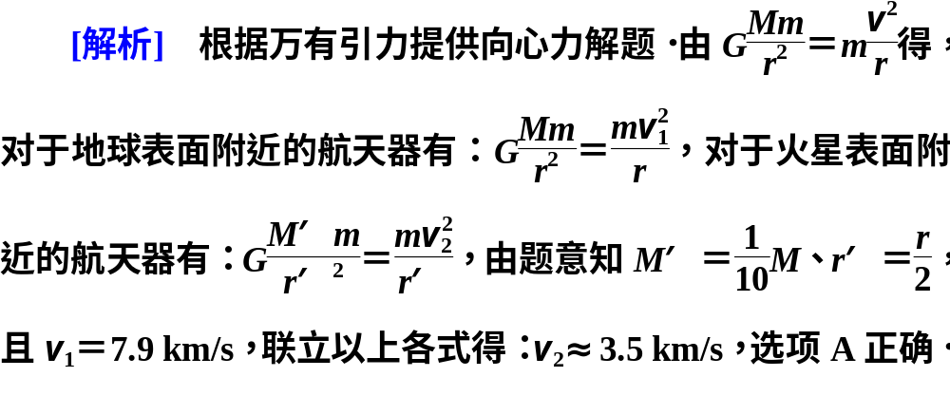

Slide 36
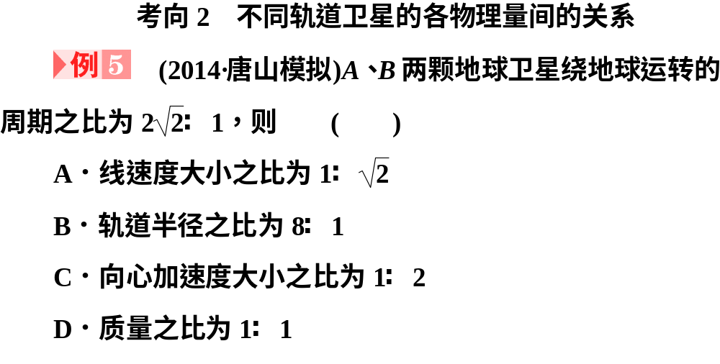

Slide 37
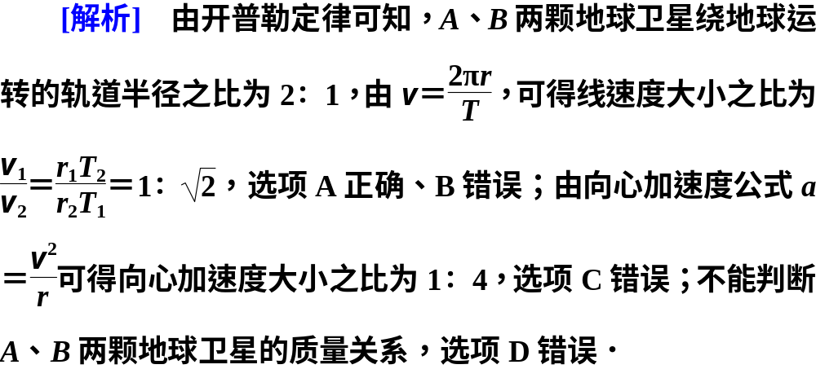

Slide 38
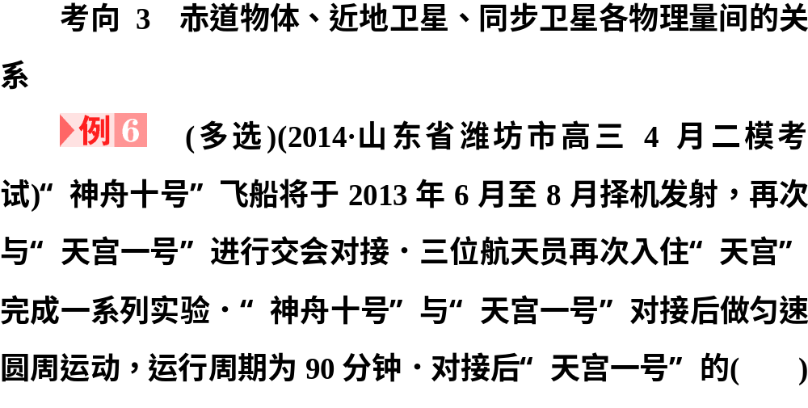

Slide 39
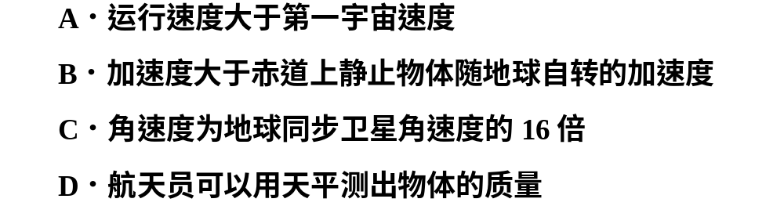
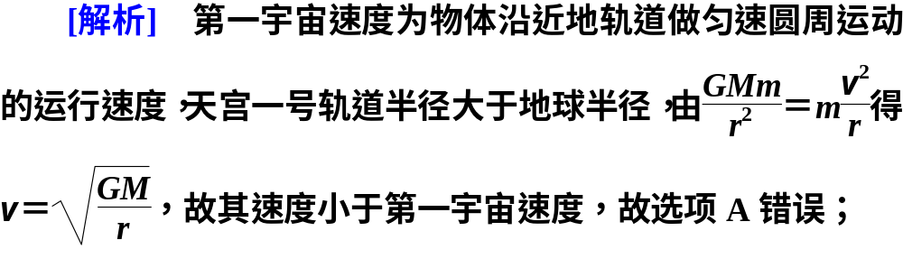

Slide 40
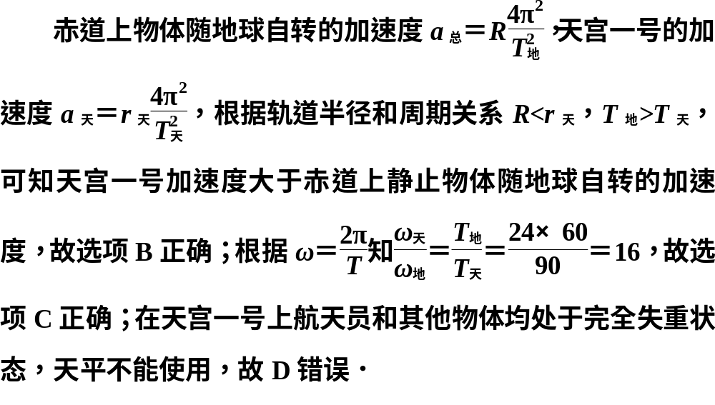

Slide 41
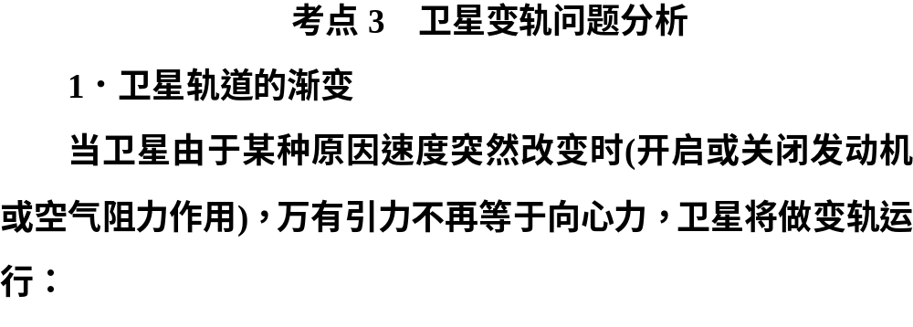

Slide 42
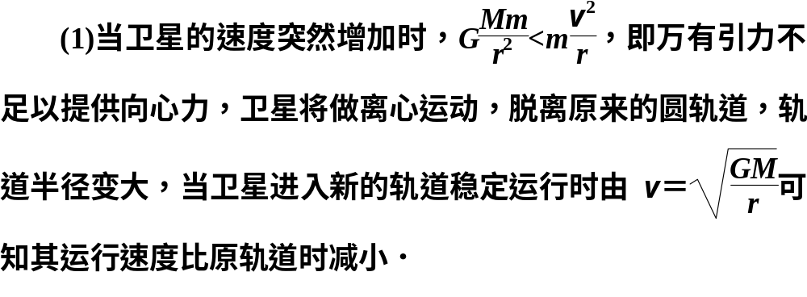

Slide 43
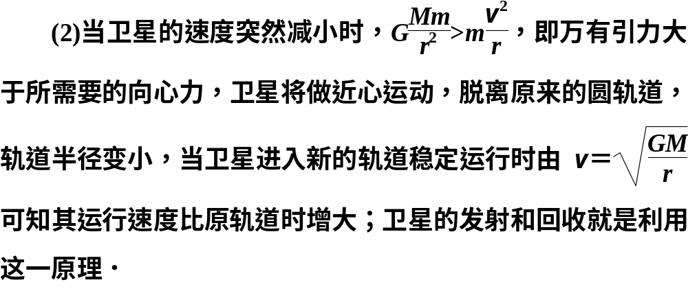

Slide 44
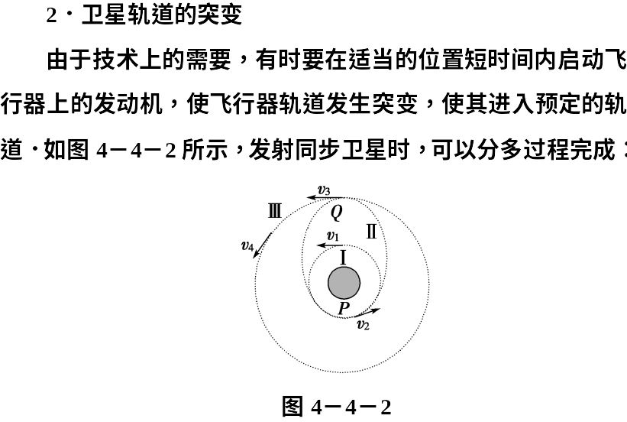

Slide 45
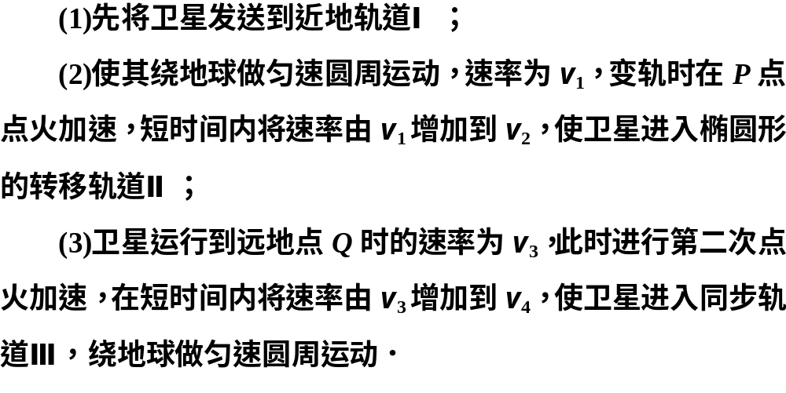

Slide 46
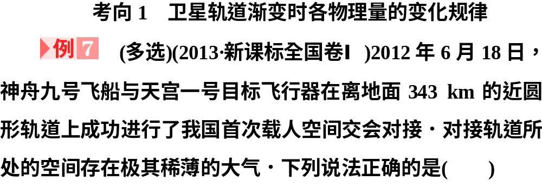

Slide 47
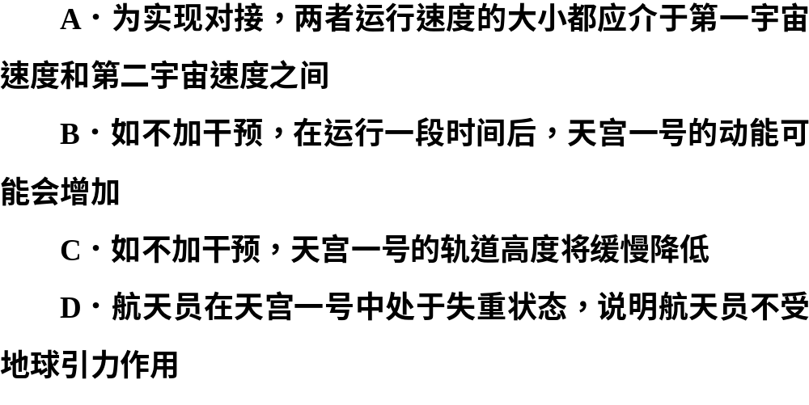

Slide 48


Slide 49


Slide 50



Slide 51


Slide 52


Slide 53


Slide 54


Slide 55


Slide 56


Slide 57


Slide 58


Slide 59


Slide 60


Slide 61



Slide 62



Slide 63


Slide 64



Slide 65


Slide 66


Slide 67



Slide 68


Slide 69


Slide 70



Slide 71


Slide 72



Slide 73


Slide 74



Slide 75


Slide 76



Slide 77


Slide 78


Slide 79



Slide 80


Slide 81


Slide 82

课后限时自测（十三）
点击图标进入…

